Slide 1
Chính tả

Slide 2
Bài tập đọc các em vừa học có tên là gì?
Bài tập đọc vừa học có tên là Dế Mèn bênh vực kẻ yếu.
Nêu nội dung bài tập đọc Dế Mèn bênh việc kẻ yếu.
Ca ngợi Dế Mèn có tấm lòng hào hiệp, sẵn sàng làm việc nghĩa: bênh vực kẻ yếu đuối, đạp đổ những áp bức, bất công trong cuộc sống.

Slide 3
Chính tả (Nghe- viết)
Dế Mèn bênh vực kẻ yếu

Slide 4
YÊU CẦU CẦN ĐẠT
Nghe viết đúng chính tả, trình bày đúng một đoạn trong bài TĐ Dế Mèn bênh vực kẻ yếu.
Làm đúng các bài tập phân biệt những tiếng có âm đầu l/n thông qua bài tập chính tả.

Slide 5
Dế Mèn bênh vực kẻ yếu
Một hôm, qua một vùng cỏ xước xanh dài. Tôi chợt nghe tiếng khóc tỉ tê. Đi được vài bước nữa, tôi gặp chị Nhà Trò ngồi gục đầu bên tảng đá cuội.
Chị Nhà Trò đã bé nhỏ lại gầy yếu quá, người bự những phấn, như mới lột. Chị mặc áo thâm dài, đôi chỗ chấm điểm vàng, hai cánh mỏng như cánh bướm non, lại ngắn chùn chùn. Hình như cánh yếu quá, chưa quen mở, mà cho dù có khỏe cũng chẳng bay được xa. Tôi đến gần, chị Nhà Trò vẫn khóc.
Theo TÔ HOÀI

Slide 6
1. Đoạn trích có mấy đoạn văn?
Đoạn trích có 2 đoạn văn.
2. Mỗi đoạn văn có bao nhiêu câu?
Đoạn 1: gồm 2 câu
Đoạn 2: gồm 4 câu

Slide 7
Dế Mèn bênh bực kẻ yếu
Một hôm, qua một vùng cỏ xước xanh dài. Tôi chợt nghe tiếng khóc tỉ tê. Đi được vài bước nữa, tôi gặp chị Nhà Trò ngồi gục đầu bên tảng đá cuội.
Chị Nhà Trò đã bé nhỏ lại gầy yếu quá, người bự những phấn, như mới lột. Chị mặc áo thâm dài, đôi chỗ chấm điểm vàng, hai cánh mỏng như cánh bướm non, lại ngắn chùn chùn. Hình như cánh yếu quá, chưa quen mở, mà cho dù có khỏe cũng chẳng bay được xa. Tôi đến gần, chị Nhà Trò vẫn khóc.
3. Trong mỗi đoạn trích có những chữ nào phải viết hoa?
Vì sao phải viết hoa?
Vì đây là những chữ đầu câu, chữ đầu đoạn và những chữ ghi tên riêng nên yêu cầu chúng ta phải viết hoa.

Slide 8
Dế Mèn bênh bực kẻ yếu
Một hôm, qua một vùng cỏ xước xanh dài. Tôi chợt nghe tiếng khóc tỉ tê. Đi được vài bước nữa, tôi gặp chị Nhà Trò ngồi gục đầu bên tảng đá cuội.
Chị Nhà Trò đã bé nhỏ lại gầy yếu quá, người bự những phấn, như mới lột. Chị mặc áo thâm dài, đôi chỗ chấm điểm vàng, hai cánh mỏng như cánh bướm non, lại ngắn chùn chùn. Hình như cánh yếu quá, chưa quen mở, mà cho dù có khỏe cũng chẳng bay được xa. Tôi đến gần, chị Nhà Trò vẫn khóc.
4. Đoạn trích cho em biết về điều gì?
Đoạn trích cho em biết hoàn cảnh Dế Mèn gặp Nhà Trò và hình dáng yếu ớt, đáng thương của Nhà Trò.

Slide 9
l
uội
mới lột
đá cuội
non
Nh
Tr
n
Nhà Trò

Slide 10
Học sinh viết bài

Slide 11
Điền vào chỗ trống l hay n?
l
Không thể ...ẫn chị Chấm với bất cứ người nào khác. Chị có một thân hình ...ở nang rất cân đối. Hai cánh tay béo ...ẳn, chắc ...ịch. Đôi ...ông mày không tỉa bao giờ, mọc ...òa xòa tự nhiên, ...àm cho đôi mắt sắc sảo của chị dịu dàng đi.
n
l
n
l
l
l

Slide 12
TRÒ CHƠI
GIẢI MÃ LẬT HÌNH ĐOÁN TRANH

Slide 13
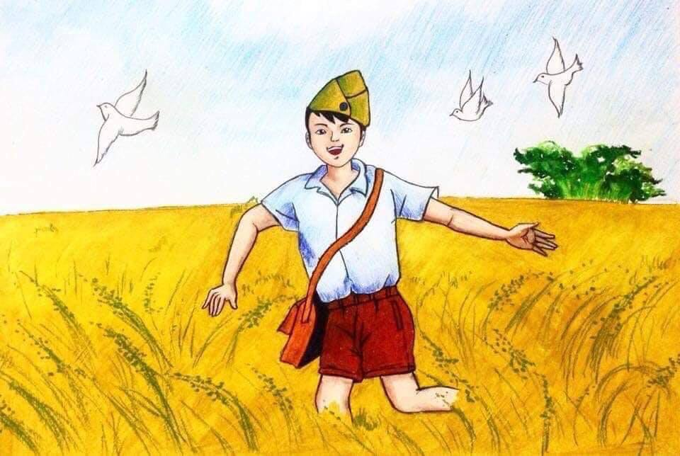
BỨC TRANH VẼ AI?
Câu số 1
Câu số 2
Câu số 3
Câu số 4
Câu số 5
Câu số 6

Slide 14
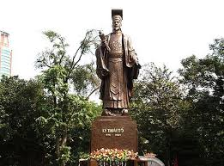
CÂU SỐ 1
Vua nào xuống chiếu dời đô Về Thăng Long vững cơ đồ nước Nam
Lý Thái Tổ

Slide 15
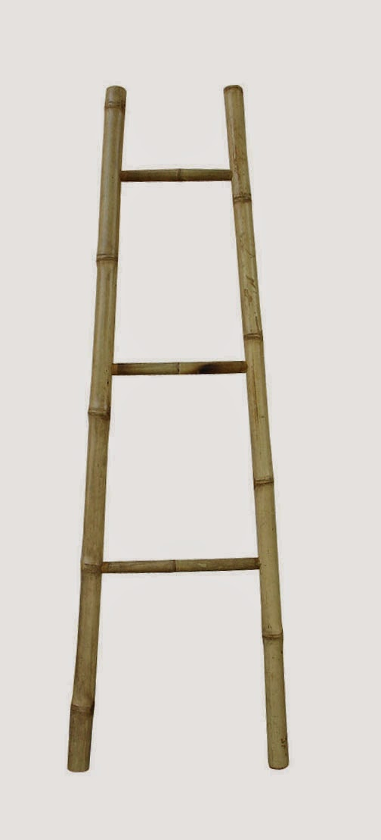
CÂU SỐ 2
Dù đứng yên một chỗ Vẫn đưa bạn lên cao Bạn bước cho cẩn thận Kẻo có khi ngã nhào
Cái thang

Slide 16
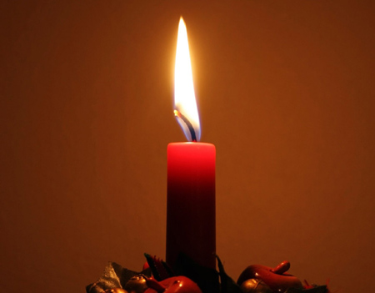
CÂU SỐ 3
Cây gì không lá, không hoa Sáng đêm sinh nhật cả nhà vây quanh
Cây nến

Slide 17
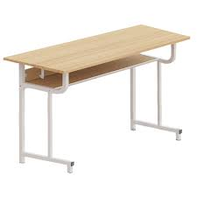
CÂU SỐ 4
Có mặt mà chẳng có đầu Bốn chân có đủ không cần có tay Học trò kẻ dở, người hay Ai ai cũng phải hàng ngày nhớ em
Cái bàn

Slide 18
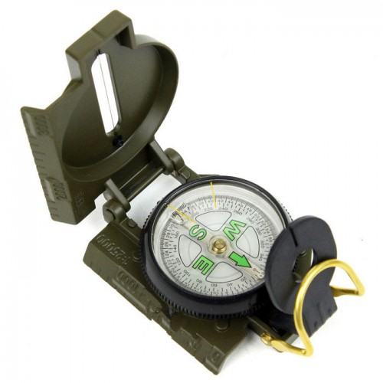
CÂU SỐ 5
Muốn tìm nam, bắc, đông, tây
Nhìn mặt tôi, sẽ biết ngay hướng nào
La bàn

Slide 19
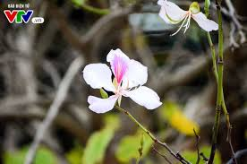
CÂU SỐ 6
Hoa gì trắng xóa núi đồi
Bản làng thêm đẹp khi trời vào xuân?
Hoa ban

Slide 20
TIẾT HỌC KẾT THÚC.
CHÚC CÁC EM CHĂM NGOAN, HỌC GIỎI.
TIẾT HỌC KẾT THÚC.
CHÚC CÁC EM CHĂM NGOAN HỌC GIỎI

